Slide 1
캠핑장 소개
Version 1
Last Updated :
작성자 | 작성일 | 화면용도(사용자/관리자) | 개발팀 확인자 | 디자인팀 확인자
박준현 | 2022-10-11 | 사용자 / 관리자 화면설계 | 박준현 | 박준현
화면 설계서 승인
담당자
확인일자

Slide 2
목차
1. | 개정 이력 | .........................................
2. | 서비스 개요 | .........................................
3. | 요구사항 정의 | .........................................
4. | 페르소나 | .........................................
5. | 와이어프레임 | .........................................
6. | 시스템 구조 | .........................................
7. | 사이트맵 구조 | .........................................
8. | 사이트맵 상세 | .........................................
9. | 프로세스 정의 | .........................................
10. | 디자인 시스템 | .........................................
11. | 화면 설계 | .........................................
12. | 프로토타입 제작 구분 | .........................................
13. | 프로토타입 | .........................................

Slide 3
1. 개정 이력
버전 | 작성자 | 일자 | 상세 개정 내용 | 확정 여부
Ver1.0.0 | 박준현 | 2022.10.11 | 최초 작성 (개정 이력, 서비스 개요, 페르소나) | 확정
Ver1.0.1 | 박준현 | 2022.10.12 | 시스템 구조, 사이트맵 구조, 사이트맵 상세, 프로세스 정의, 디자인 | 확정
Ver1.0.2 | 박준현 | 2022.10.13 | 스토리 보드 | 확정

Slide 4
2. 서비스 개요
구분 | 내용
설계 배경 | 준비할게 많은 캠핑의 진입장벽을 낮춤
설계 목적 | - 여러 캠핑장을 한눈에 비교하여 계획하는 시간절약 - 캠핑에 필요한 장비를 대여해주어 진입장벽을 낮춤
기대 효과 | - 캠핑 준비할 때의 부담 감소 - 캠핑장 홍보 효과
기능 요약 | - 캠핑장만 고르면 해당 캠핑장과 연동하여 예약 진행 - 사용자가 취향에 맞게 다양한 캠핑용품을 대여 가능
기타 사항

Slide 5
3. 요구사항 정의
순번 | RFP | 확정 여부 | 비고

Slide 6
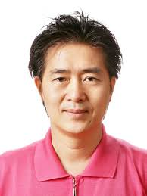
4. 페르소나 (1)
프로필 | 동기
가족과 함께 여행 다니는 것을 좋아한다. 온라인에 익숙하지 않아 서핑에 미숙하다. | 가족들과 여행을 가기 위해 온라인으로 캠핑장을 예약하고자 한다.
불만사항 | 목적
너무 많은 캠핑장이 있어서 어디로 가야할지 모르겠다. 한눈에 캠핑장을 찾아보기 힘들다. | 다양한 캠핑장을 한눈에 볼 수 있도록 제공 간편하게 이용할 수 있는 예약시스템 제공
윤현도
나이
직업
거주지
결혼여부
취미
52
직장인
서울 관악구 신림동
기혼
여행

Slide 7
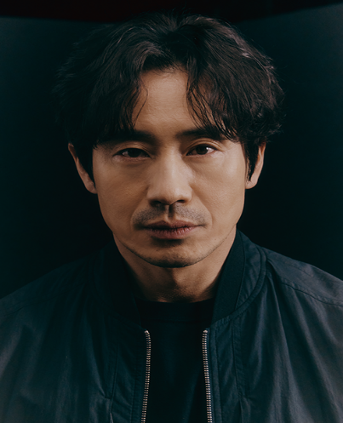
4. 페르소나 (2)
프로필 | 동기
20대 부터 일에 몰두하여 제대로 된 휴식을 가져본 적이 없다. 혼자 시간을 보내는 것을 좋아한다. 조용한 곳을 좋아한다. | 혼자 만의 시간을 즐길 수 있는 조용한 곳에서 휴식을 가지고 싶다. 캠핑을 계획하는데 시간을 많이 허비하고 싶지 않다.
불만사항 | 목적
대부분의 캠핑장이 시끄럽다. 캠핑장을 고를 때 많은 시간을 투자해야한다. | 추천 캠핑장을 제공하여 계획하는 시간을 절약 캠핑장과 연동으로 예약의 번거로움 감소
장현수
나이
직업
거주지
결혼여부
취미
33
직장인
경기 파주시 당하동
미혼
운동

Slide 8

4. 페르소나 (3)
프로필 | 동기
매우 활동적으로 친구들과 노는 것을 좋아한다. 새로운 친구를 사귀는 것을 좋아한다. 아직 학생이라 금전적인 여유가 별로 없다. | 새로운 친구를 사귀고 놀 수 있는 캠핑장을 찾고 싶다.
불만사항 | 목적
캠핑장 예약과 장비 대여를 따로따로 해야 되는 곳이 있어 불편하다. 청결하지 못한 캠핑장이 많다. | 캠핑장 예약과 장비 대여를 한 곳에서 해결 캠핑장 별로 솔직한 리뷰를 제공
김지연
나이
직업
거주지
결혼여부
취미
24
대학생
인천 연수구
미혼
음악듣기

Slide 9
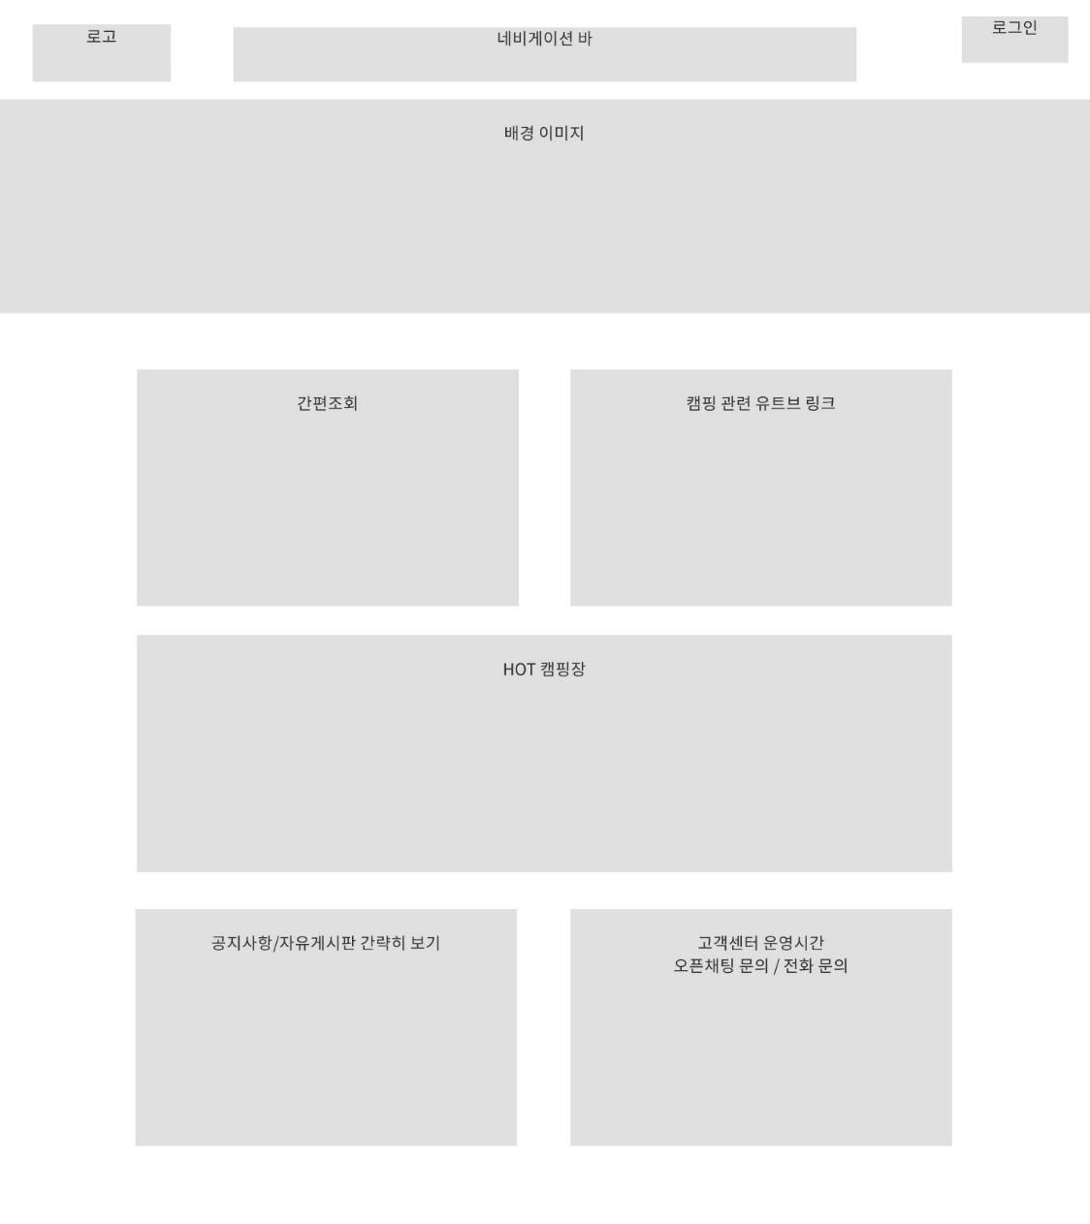
5. 와이어프레임 (1)
main

Slide 10
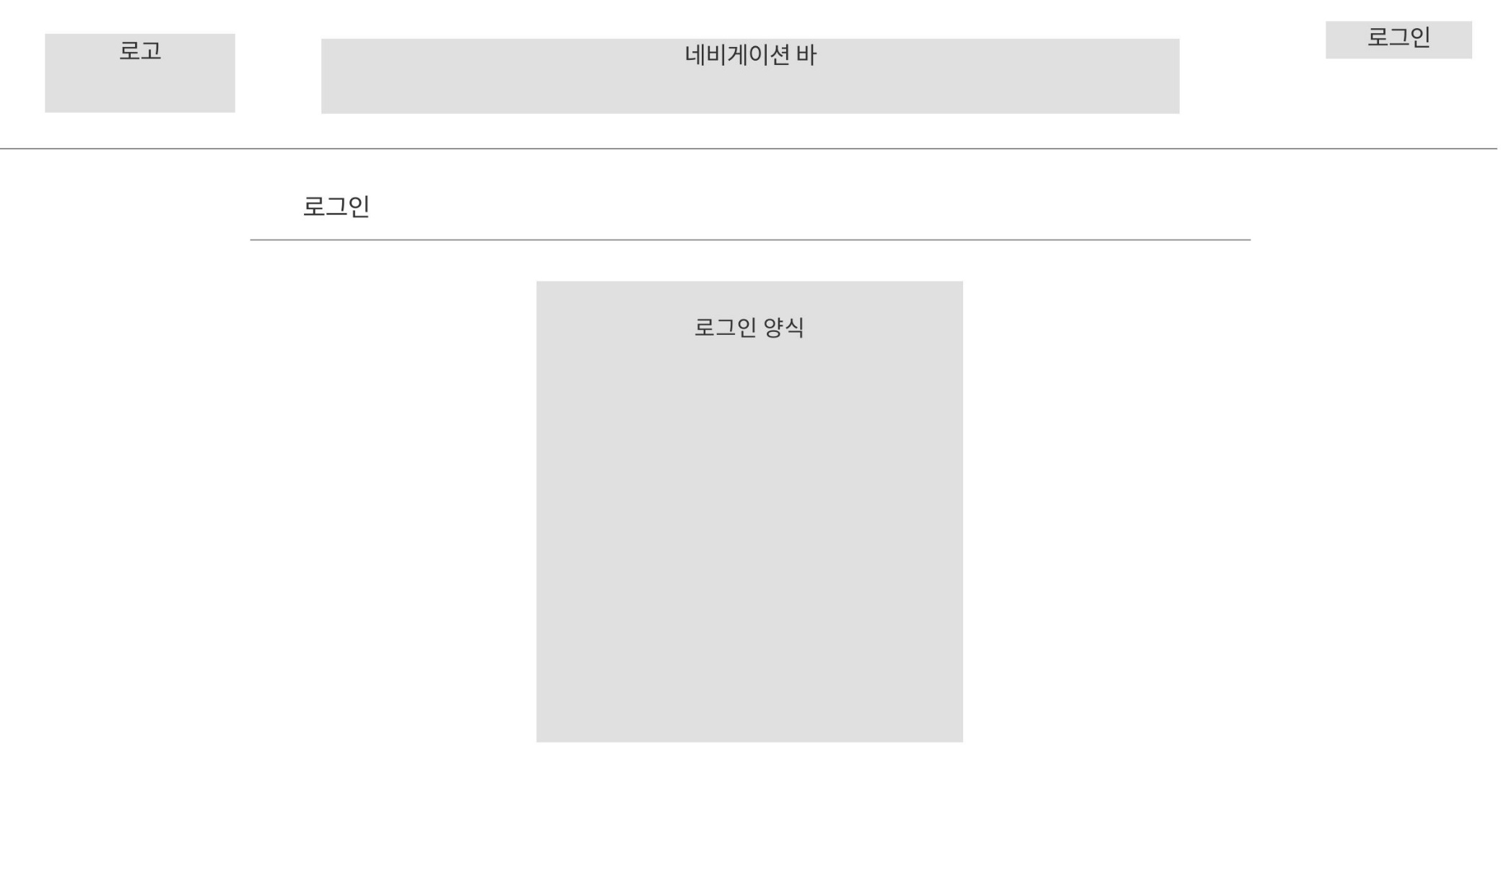
5. 와이어프레임 (2)
login

Slide 11
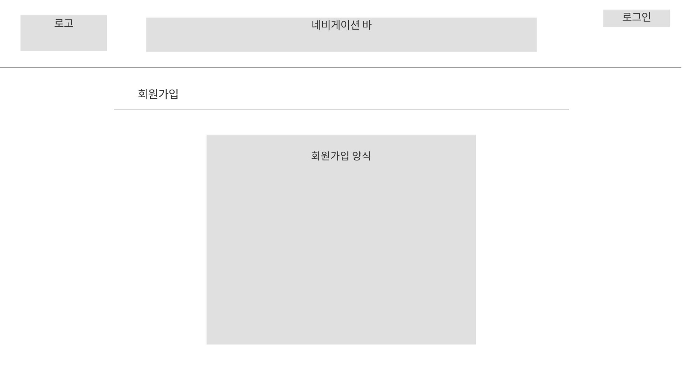
5. 와이어프레임 (3)
join

Slide 12
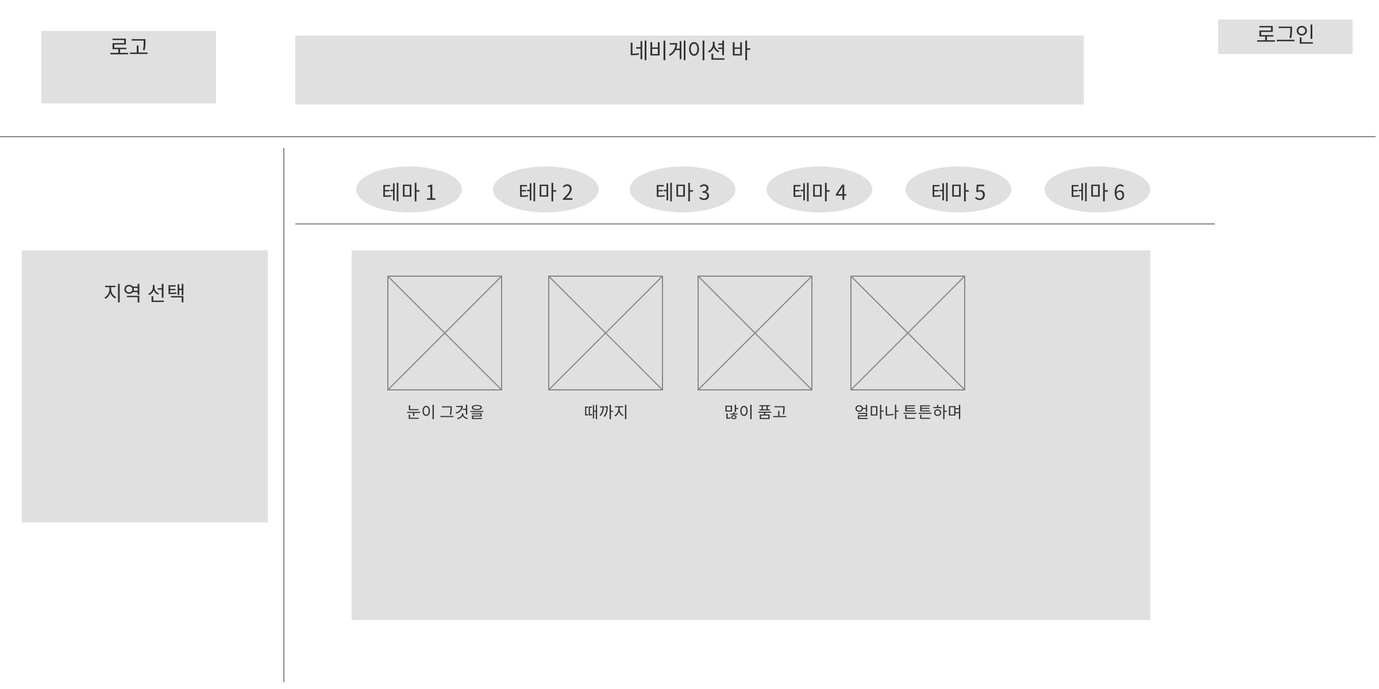
5. 와이어프레임 (4)
camping

Slide 13
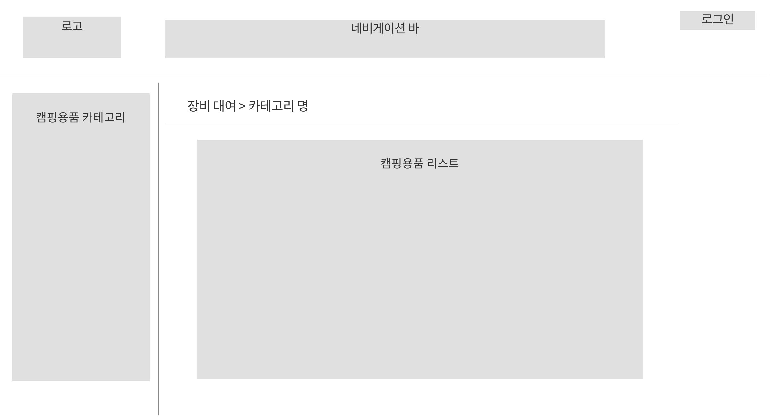
5. 와이어프레임 (5)
rent

Slide 14
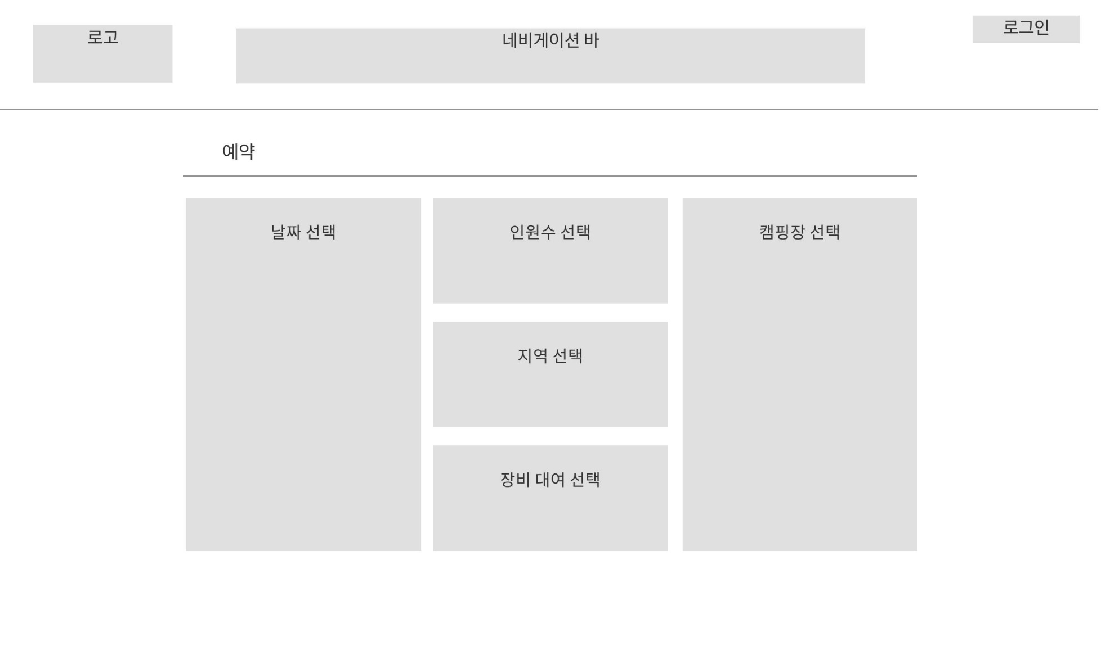
5. 와이어프레임 (6)
reservation

Slide 15
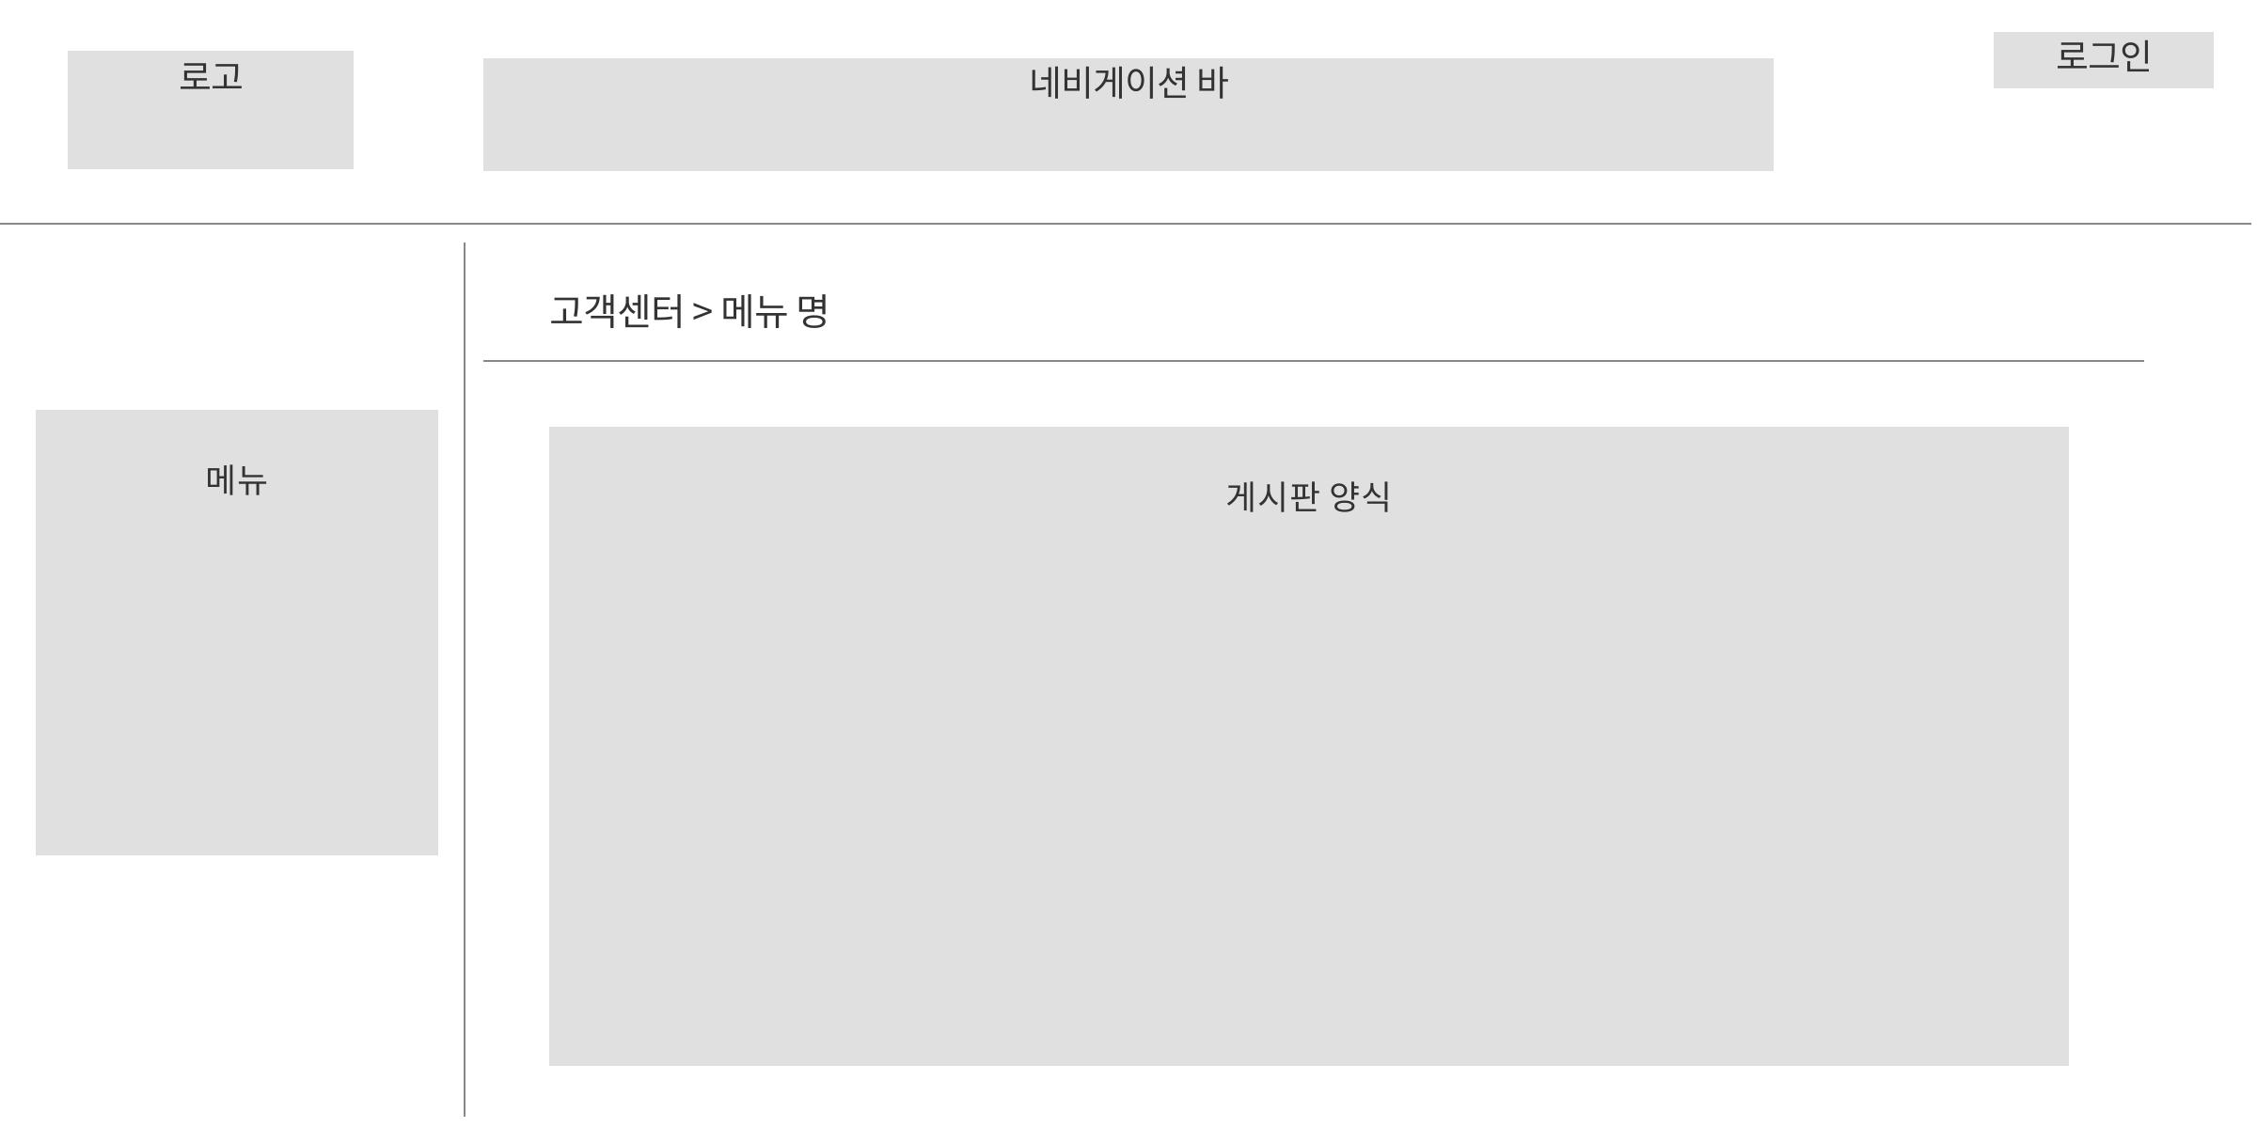
5. 와이어프레임 (7)
customer

Slide 16

5. 와이어프레임 (8)
community

Slide 17
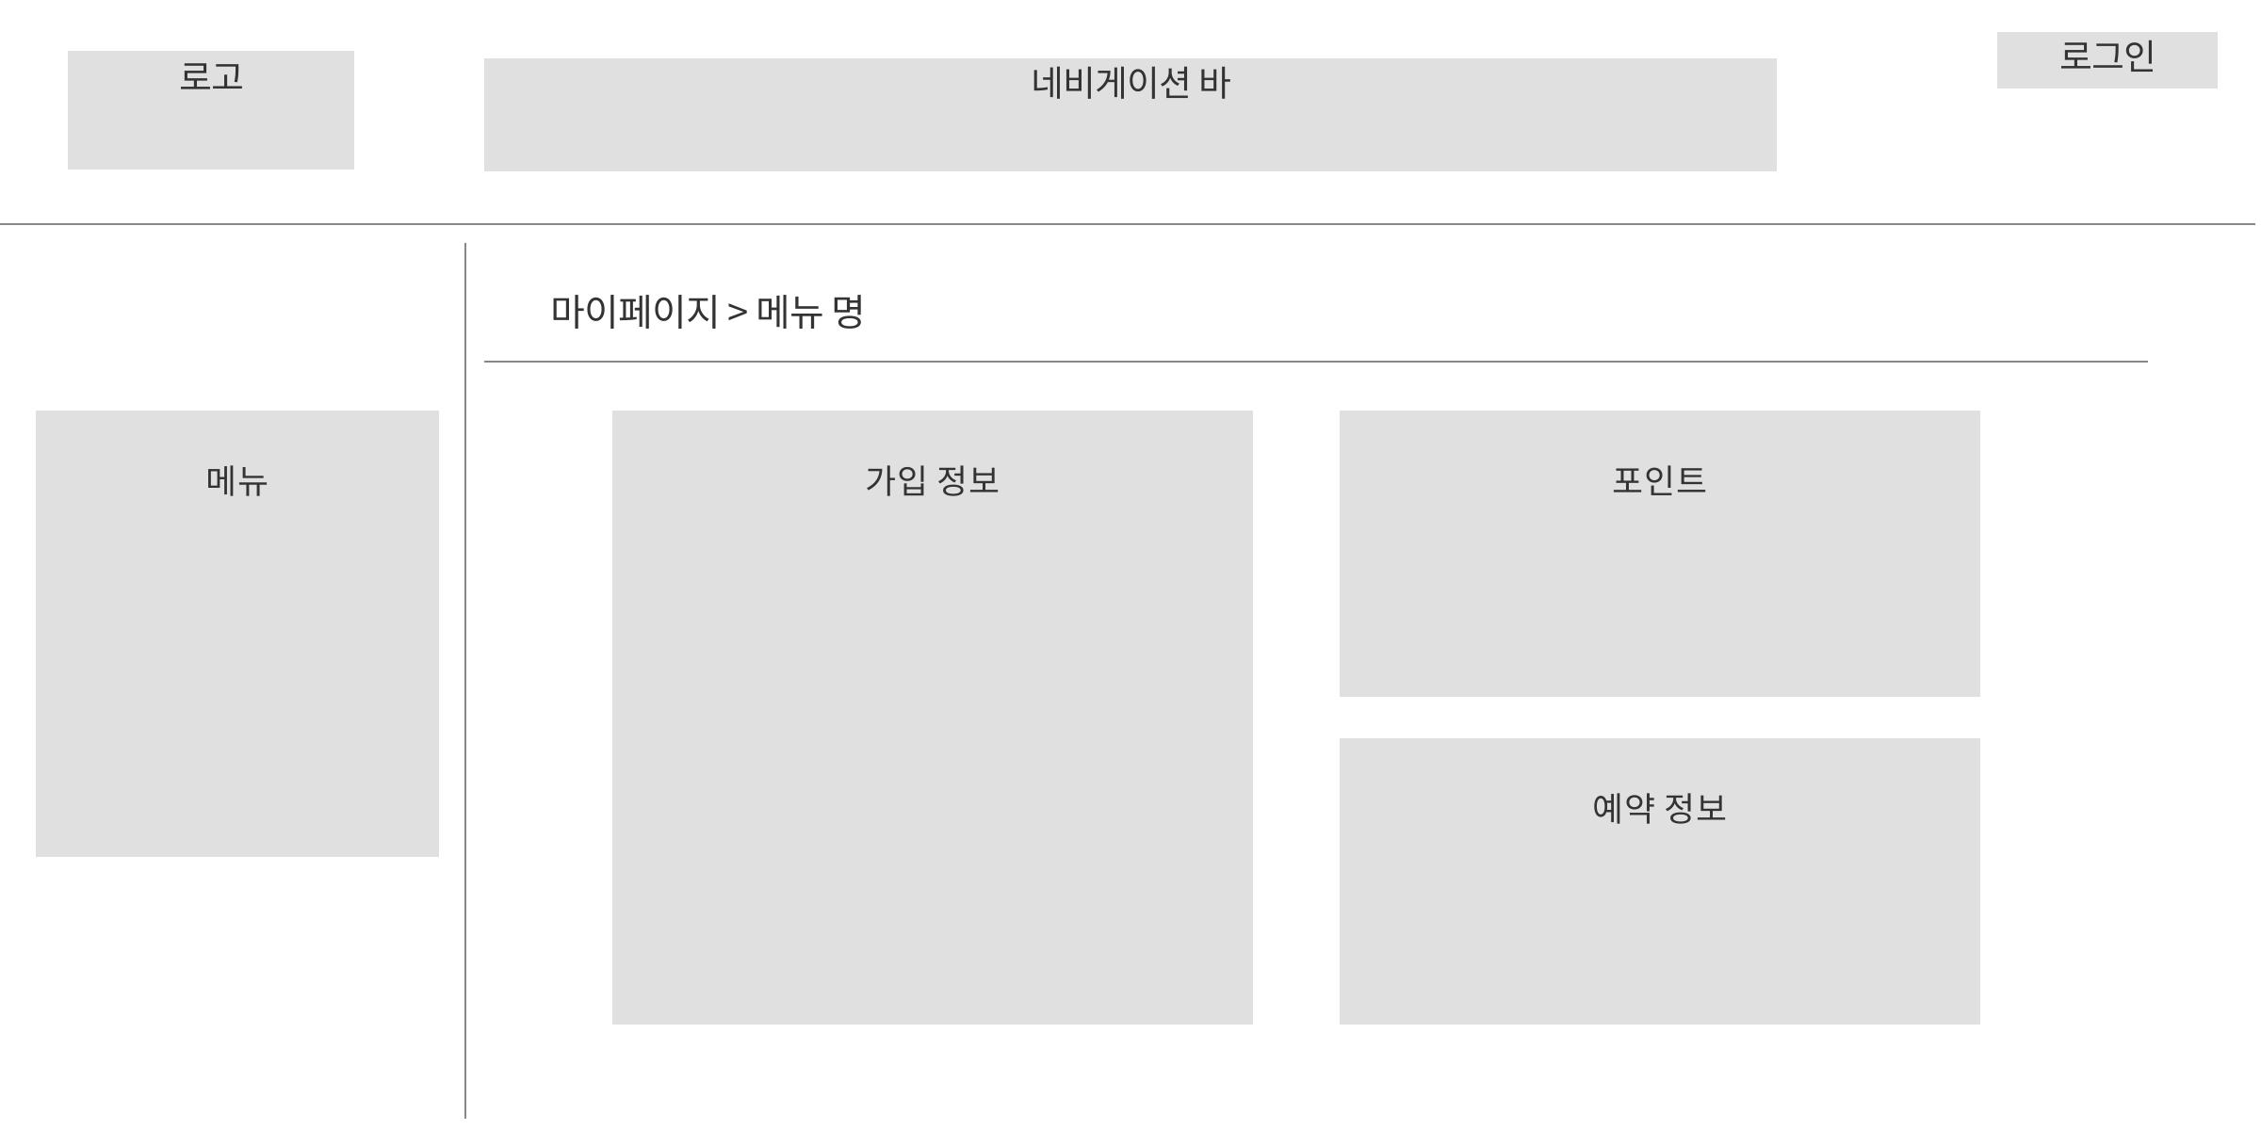
5. 와이어프레임 (9)
mypage

Slide 18


6. 시스템 구조
입력
회원 관리
조회/삭제
조회
캠핑장
조회/입력/삭제
조회
장비대여
조회/입력/삭제
관리자
사용자
조회/입력/수정
예약 관리
조회/입력/삭제
조회/입력/수정
게시판
조회/입력/삭제
조회/입력/수정
마이 페이지

Slide 19
7. 사이트맵 구조
캠핑장
지역
서울 경기 인천
테마
캠핑 글램핑 카라반 차박 반려동물 키즈
장비대여
카테고리
텐트 침구류 조명 식기류 감성 용품
예약
고객센터
공지사항 문의사항 자주 묻는 질문 유의사항
커뮤니티
자유 게시판 리뷰 게시판
마이 페이지
회원정보 포인트 예약 정보

Slide 20
8. 사이트맵 상세
Depth1 | Depth2 | Folder | Description
메인 |  | /main | 페이지 초기화면
회원가입 |  | /join | 회원 가입 양식 입력 화면
로그인 |  | /login | 로그인 화면
캠핑장 | 서울 | /camping | 서울 지역 캠핑장 리스트
 | 경기 |  | 경기 지역 캠핑장 리스트
 | 인천 |  | 인천 지역 캠핑장 리스트
 | 테마 별 |  | 테마 별 캠핑장 리스트
예약 | 예약 | /reservation | 날짜, 인원수, 캠핑장, 장비대여 등 예약에 필요한 정보 입력 화면
 | 결제 |  | 예약 정보 입력 후 결제 단계의 화면
 | 예약 완료 확인 |  | 결제까지 완료 후 예약완료 확인 화면
장비대여 | 텐트 | /rent | 대여 가능한 텐트 리스트
 | 침구류 |  | 대여 가능한 침구류 리스트
 | 조명 |  | 대여 가능한 조명 리스트
 | 식기류 |  | 대여 가능한 식기류 리스트
 | 감성 용품 |  | 대여 가능한 감성 용품 리스트
고객센터 | 공지사항 | /customer | 공지사항을 확인할 수 있는 게시판
 | 문의사항 |  | 문의사항을 작성할 수 있는 게시판
 | 자주 묻는 질문 |  | 자주 묻는 질문을 확인할 수 있는 게시판
 | 유의사항 |  | 예약, 장비 대여 시 유의사항을 확인할 수 있는 게시판
커뮤니티 | 자유 게시판 | /community | 자유롭게 캠핑에 대한 정보를 공유할 수 있는 게시판
 | 리뷰 게시판 |  | 리뷰를 작성하고 다른 리뷰를 확인할 수 있는 게시판
마이 페이지 | 가입 정보 | /mypage | 회원가입 정보를 확인할 수 있는 화면
 | 예약 정보 |  | 예약된 정보를 확인할 수 있는 화면
 | 포인트 내역 |  | 현재 포인트와 적립 내역을 확인할 수 있는 화면

Slide 21
9. 프로세스 정의
사용자
로그인
캠핑장
조회
장비 대여
조회
예약
입력
비 로그인
고객 센터
공지사항
조회
조회
수정
문의사항
입력
자주 묻는 질문
조회
수정
조회
커뮤니티
삭제
입력
마이 페이지
회원 정보
조회
수정
예약 정보

Slide 22

10. 디자인 시스템 (1)
로고

Slide 23
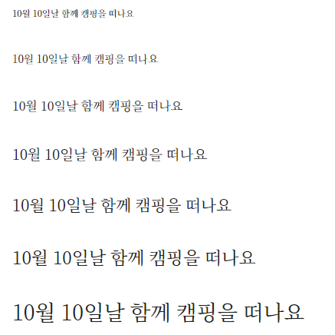
10. 디자인 시스템 (2)
폰트
Noto Serif Korean
10px
12px
14px
16px
18px
20px
24px

Slide 24
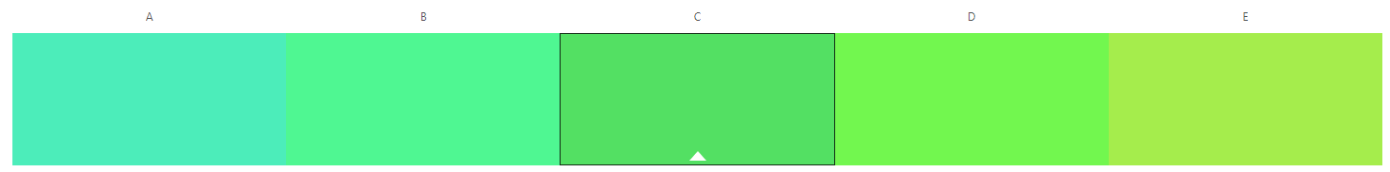
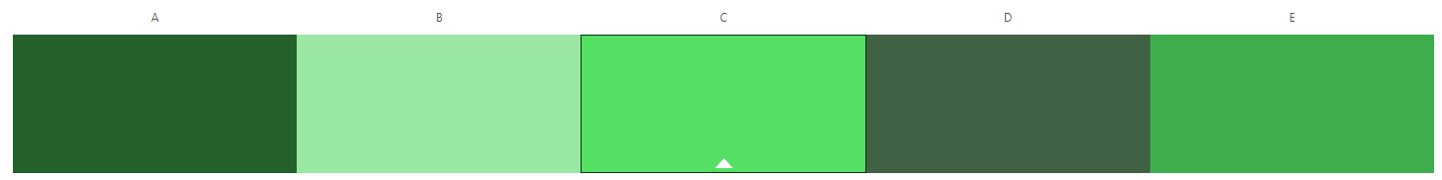
10. 디자인 시스템 (3)
컬러
초록색 : 자연의 대표적인 색으로 차분하고 평화로운 느낌을 준다. 자연에서 즐기는 캠핑에 맞게 초록색 선택

Slide 25
11. 화면 설계
메인
로그인
캠핑장 소개
장비 대여
예약하기
고객센터
커뮤니티
마이 페이지
포인트 내역
예약 정보

Slide 26
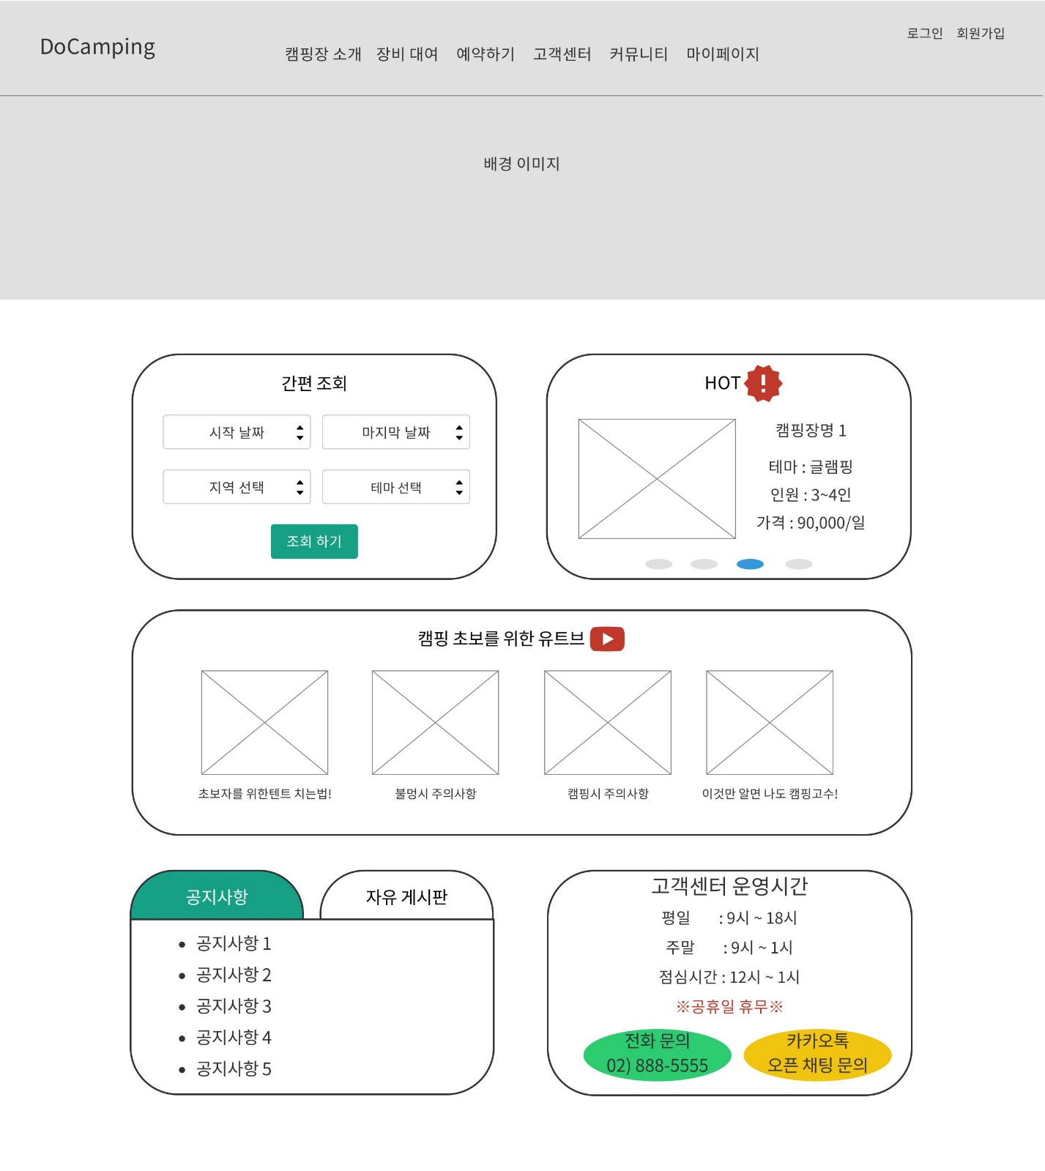
1
2
3
4
5
6
DoCamp
메인 화면
사용자
main
index.html
메인 화면
1 | camping.html로 이동
2 | rent.html로 이동
3 | reservation.html로 이동
4 | customer.html로 이동
5 | community.html로 이동
6 | mypage.html로 이동
7 | 각 항목을 입력하고 조회하기 버튼 -> 팝업 창에 이용 가능한 캠핑장
8 | 인기가 많은 캠핑장 슬라이드로 나열
9 | 썸네일 클릭 시 유튜브 링크로 연결
10 | 공지사항과 자유게시판 일부를 출력 (선택 카테고리 색상 변경)
11 | 고객센터 정보 전화 문의 클릭 -> 모바일에서 전화 앱으로 연결 오픈 채팅 문의 클릭 -> 오픈 채팅 주소 보여줌
12
8
7
9
10
11

Slide 27
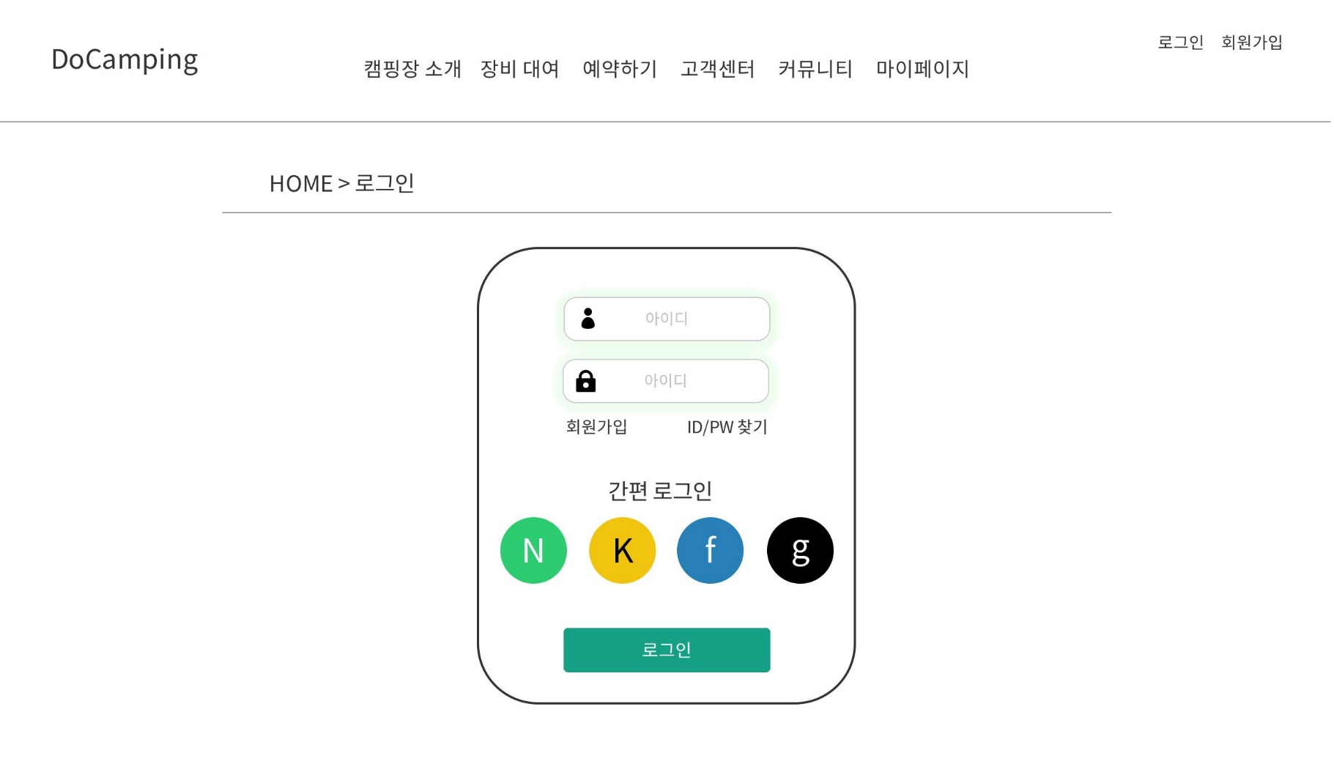
DoCamp
로그인
사용자
login
login.html
로그인 화면
사용자 편의성을 위해 SNS간편 로그인 사용
1 | join.html로 이동
2 | 각 SNS와 연동하여 로그인
3 | 로그인 성공 -> 메인 페이지로 이동 로그인 실패 -> “로그인 실패” 경고 창
4
5
6
7
8
9
10
11
12
1
2
3

Slide 28
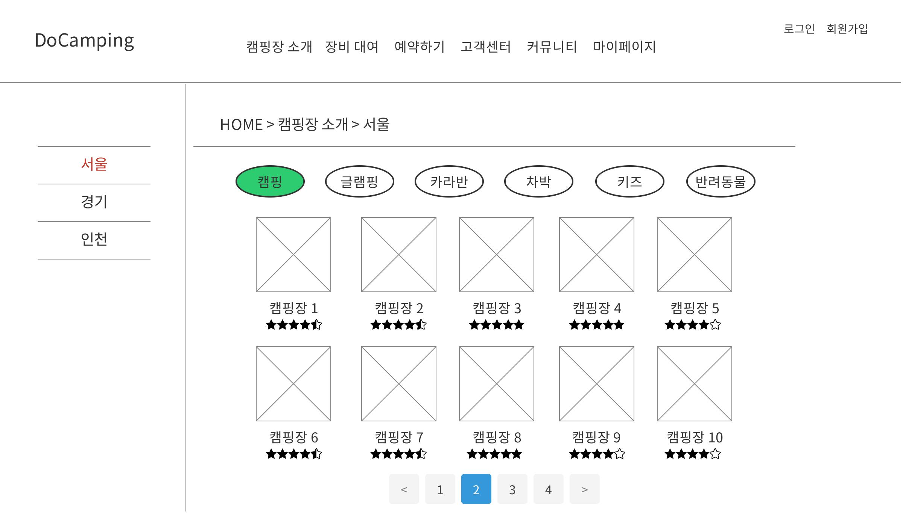
DoCamp
캠핑장 소개 (서울 지역)
사용자
camping
1
campingl.html
캠핑장 소개 화면
좌측 사이드 메뉴에서 지역 선택 가능
테마를 선택하여 테마 별로 조회 가능
2
1 | 지역별로 선택 가능 (추후 지역 추가) -> 선택된 지역은 빨간색으로 변경
2 | 테마 선택 (기본은 전체 선택) -> 선택된 테마는 배경이 초록색 -> 다중 선택 가능
3 | 캠핑장 리스트 나열 이미지 밑에 캠핑장 명, 별 점 표시
4
5
6
7
8
9
10
11
12
3

Slide 29
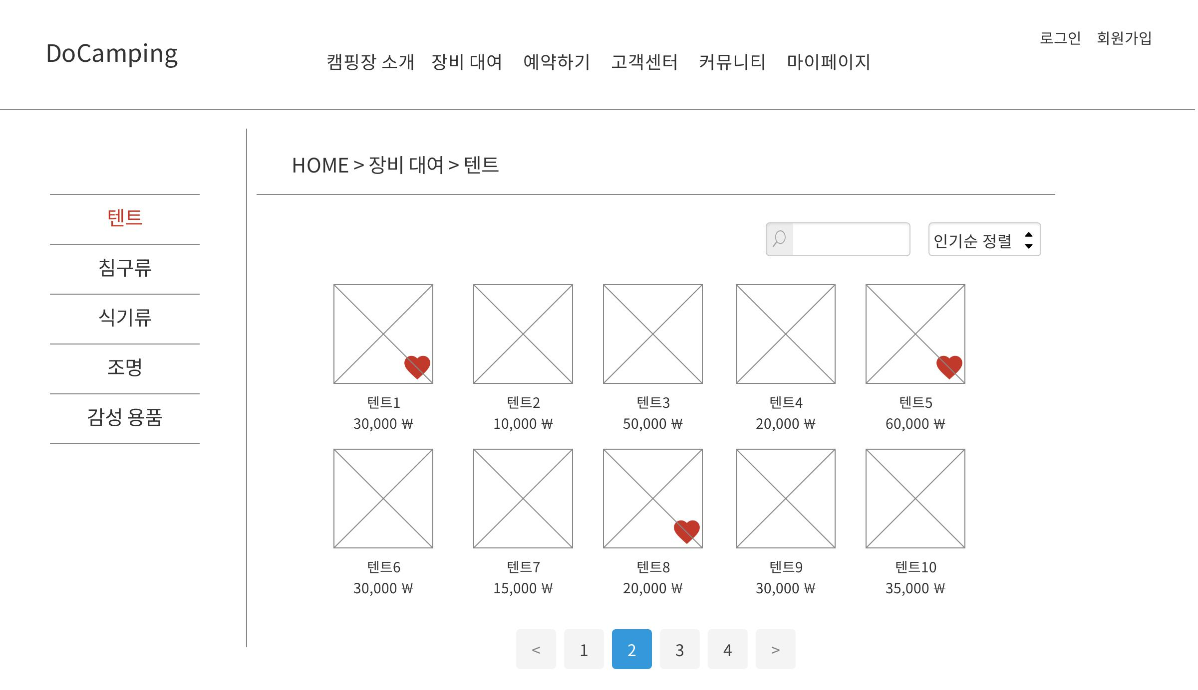
DoCamp
장비 대여
사용자
rent
rent.html
대여 가능한 장비를 보여주는 화면
1
2
1 | 원하는 장비를 검색해 볼 수 있음
2 | 정렬 방식을 결정 (기본은 인기순)
3 | 카테고리에 맞는 장비들을 나열 -> 장비 명, 대여 비용 표시 -> 하트 표시는 찜 기능으로 예약 할 때 쉽게 찾을 수 있음
4
5
6
7
8
9
10
11
12
3

Slide 30
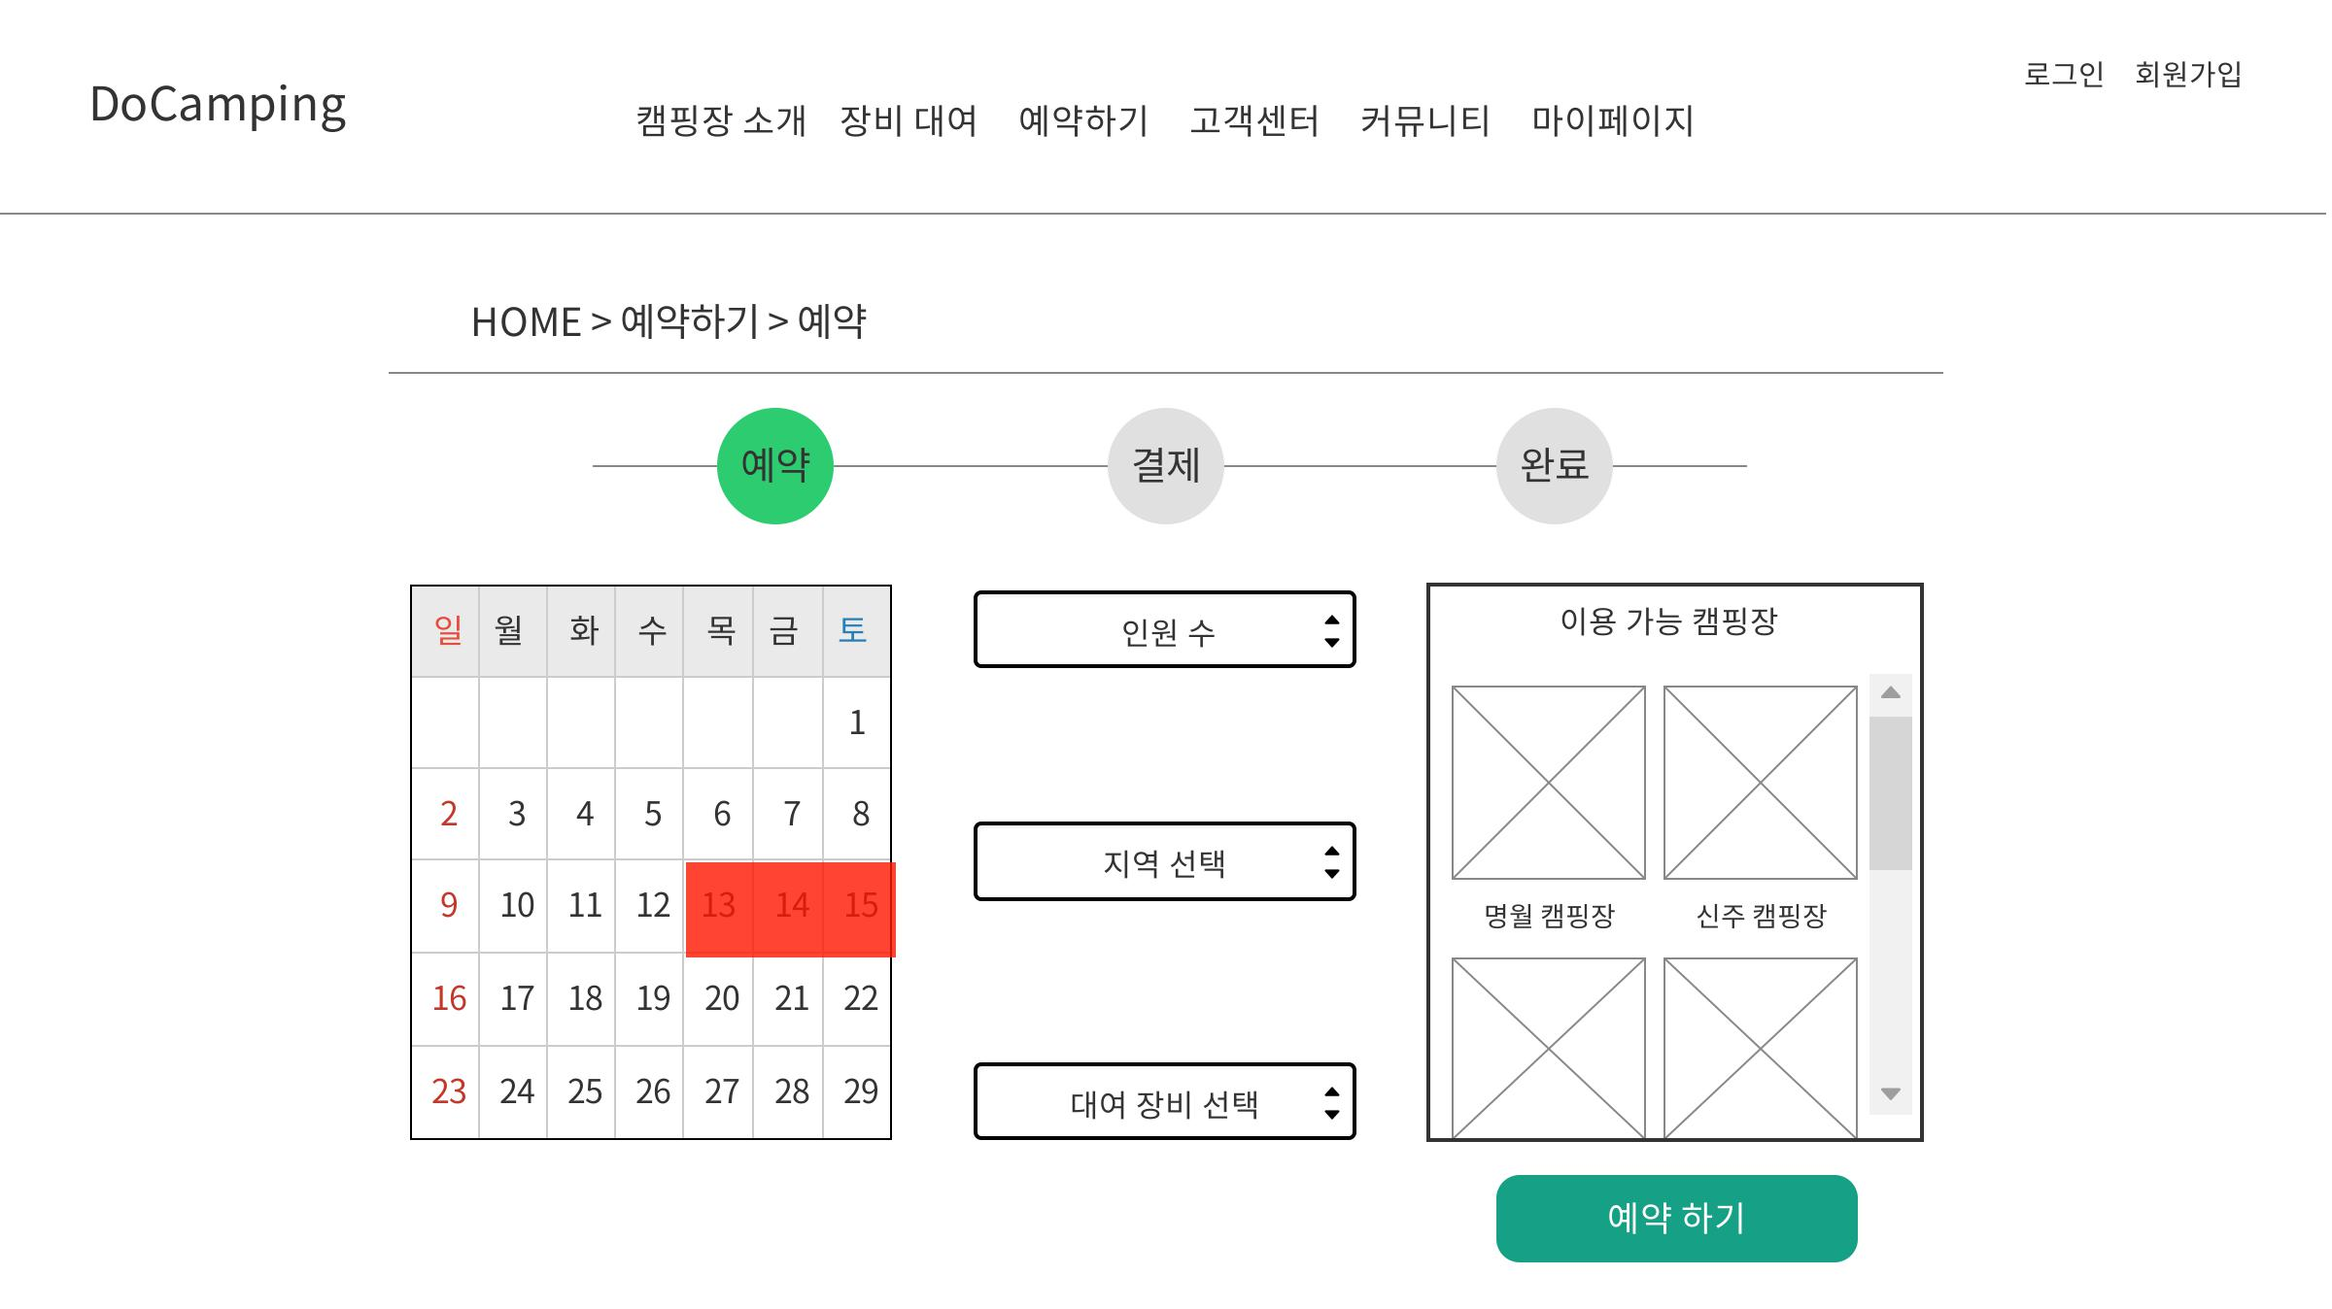
DoCamp
예약하기
사용자
reservation
reservation.html
1
예약하기 화면
예약 > 결제 > 완료 단계로 나뉨
1 | 각 단계를 초록색으로 구분
2 | 예약 일자를 달력에서 선택 -> 드래그로 날짜 선택
3 | 날짜, 인원 수, 지역 대여 장비를 모두 선택하면 이용 가능한 캠핑장 나열
4 | 예약하기 버튼을 누르면 결제 단계로 넘어감 (선택 안한 항목이 있으면 경고 창)
5
6
7
8
9
10
11
12
3
2
4

Slide 31
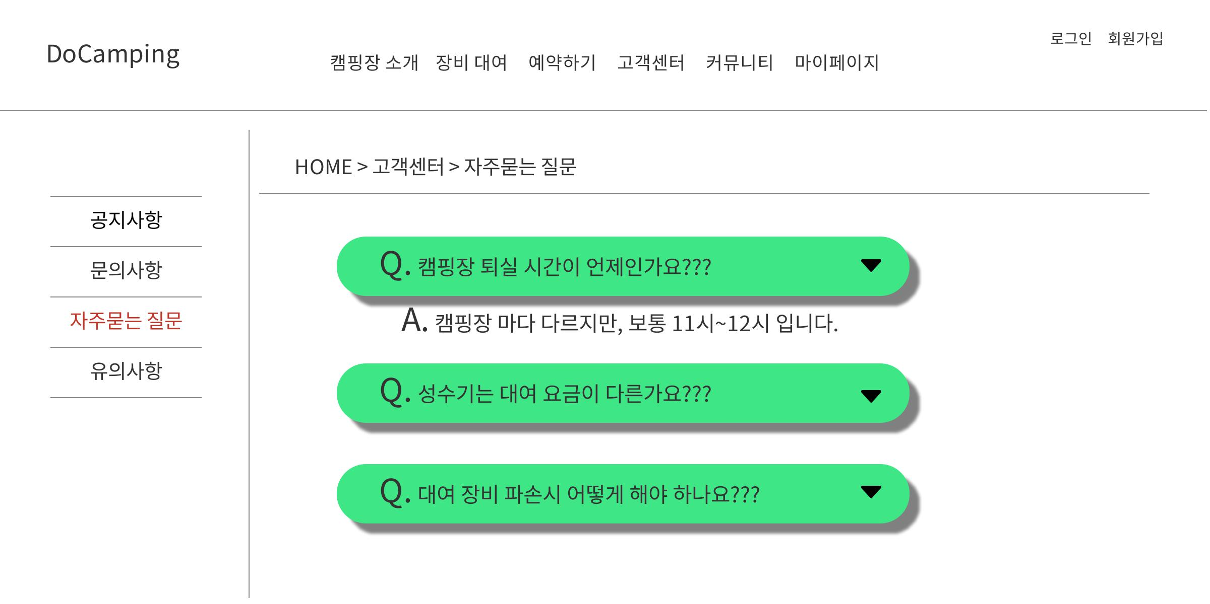
DoCamp
자주 묻는 질문
사용자, 관리자
customer
customer_qa.html
고객 센터의 자주 묻는 질문 게시판 화면
관리자가 새로운 항목을 추가 가능
1
1 | 자주 묻는 질문들을 나열 -> 우측의 ▼을 누르면 슬라이드로 답변이 나타남 (toggle 형태로 동작)
2
3
4
5
6
7
8
9
10
11
12

Slide 32
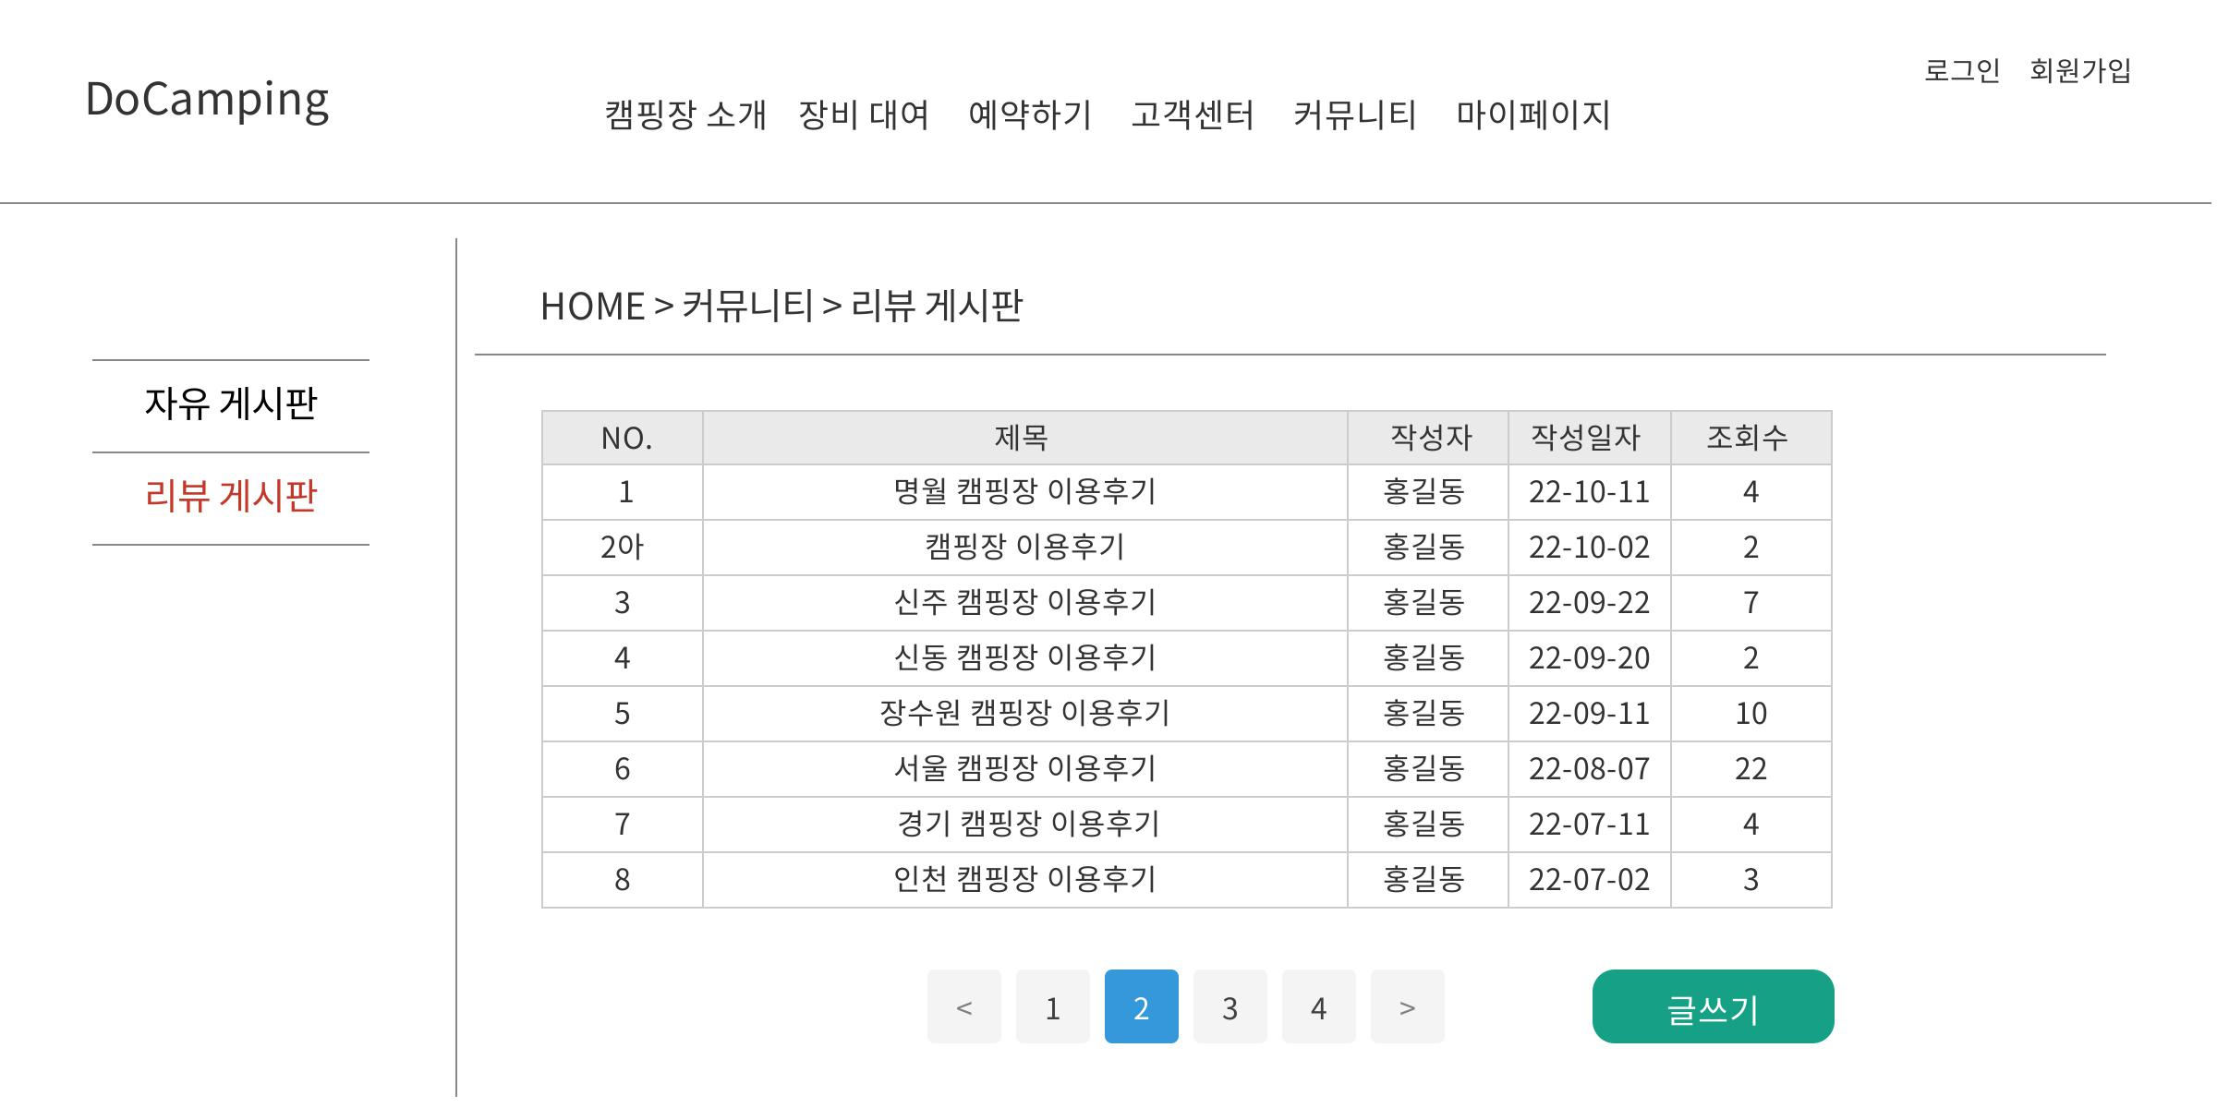
DoCamp
리뷰 게시판
사용자
community
community_review.html
이용 후기를 남길 수 있는 리뷰 게시판
커뮤니티는 회원만 이용가능
1 | 사용자들이 남긴 리뷰를 나열
2 | 글쓰기 버튼을 눌러 리뷰 작성 가능 -> community_read.html로 이동
3
4
5
6
7
8
9
10
11
12
1
2

Slide 33
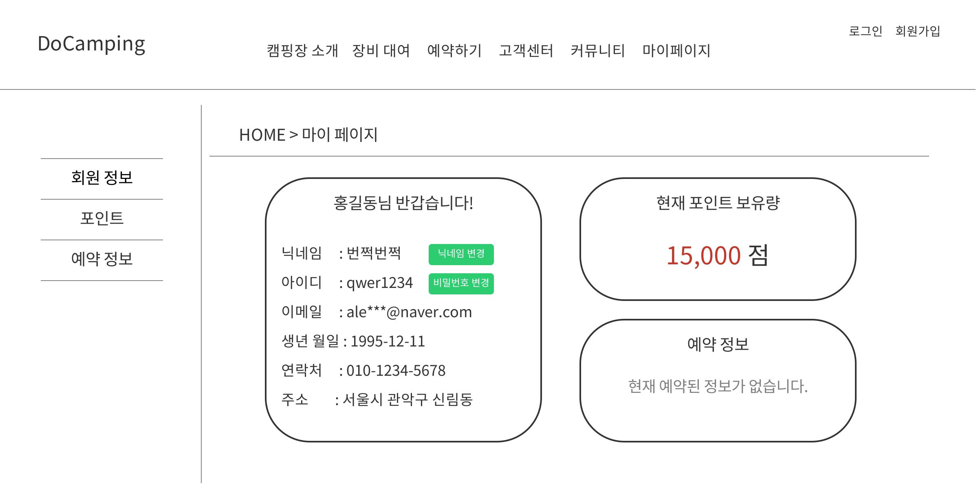
DoCamp
마이페이지
사용자
mypage
mypage.html
로그인 후 이용 가능한 마이 페이지 화면
2
1 | 가입했을 때 정보를 간략하게 표시 ->닉네임, 비밀번호 변경 추가 예정
2 | 보유중인 포인트를 눈에 띄게 표시
3 | 예약되어 있는 정보를 표시
4
5
6
7
8
9
10
11
12
1
3

Slide 34
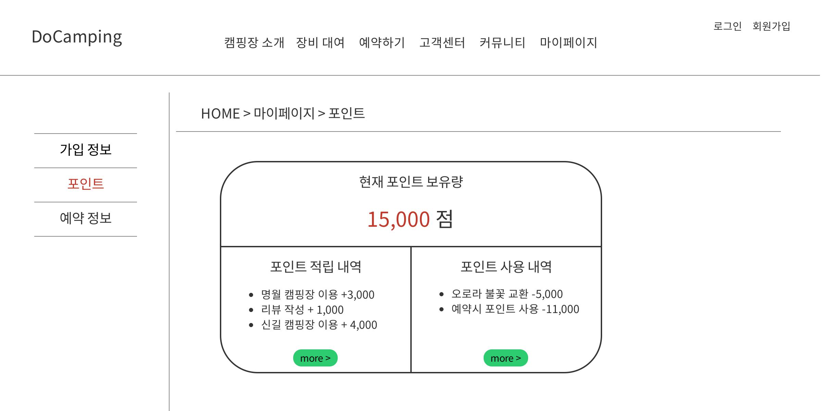
DoCamp
포인트
사용자
mypage
mypage_point.html
포인트와 관련된 내용이 있는 화면
1
1 | 보유중인 포인트를 다시 한번 표시
2 | 포인트를 적립한 기록을 표시 -> more버튼을 눌러 상세하게 확인
3 | 포인트를 사용한 기록을 표시 -> more버튼을 눌러 상세하게 확인
4
5
6
7
8
9
10
11
12
2
3

Slide 35
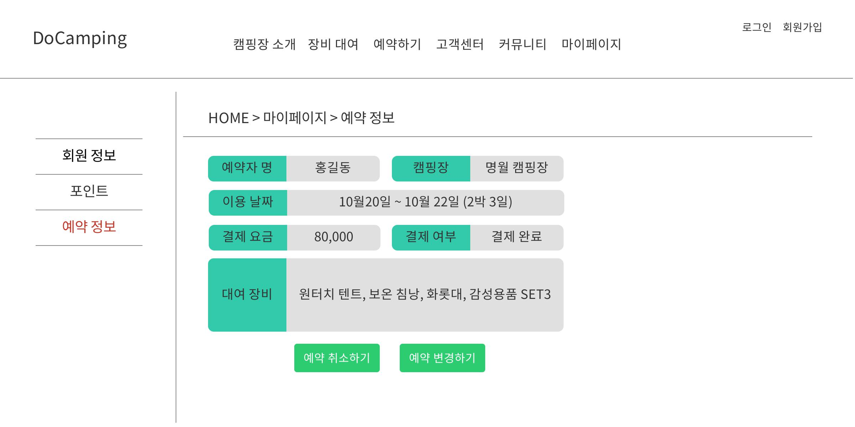
DoCamp
예약 정보
사용자
mypage
mypage_rsvInfo.html
예약된 정보를 자세히 볼 수 있는 화면
1 | 예약된 정보를 표시
2 | 예약 취소하기 버튼 클릭 -> 전산 상에서 예약된 정보를 삭제
3 | 예약 변경하기 버튼 클릭 -> 예약 변경 페이지로 이동
4
5
6
7
8
9
10
11
12
1
2
3

Slide 36
12. 프로토타입 제작 구분
순번 | 요구 기능 | 상대적 중요도

Slide 37
13. 프로토타입 (1)

